Slide 1
2019北京理工大学实训
即时通讯项目
2019.08.28

Slide 2
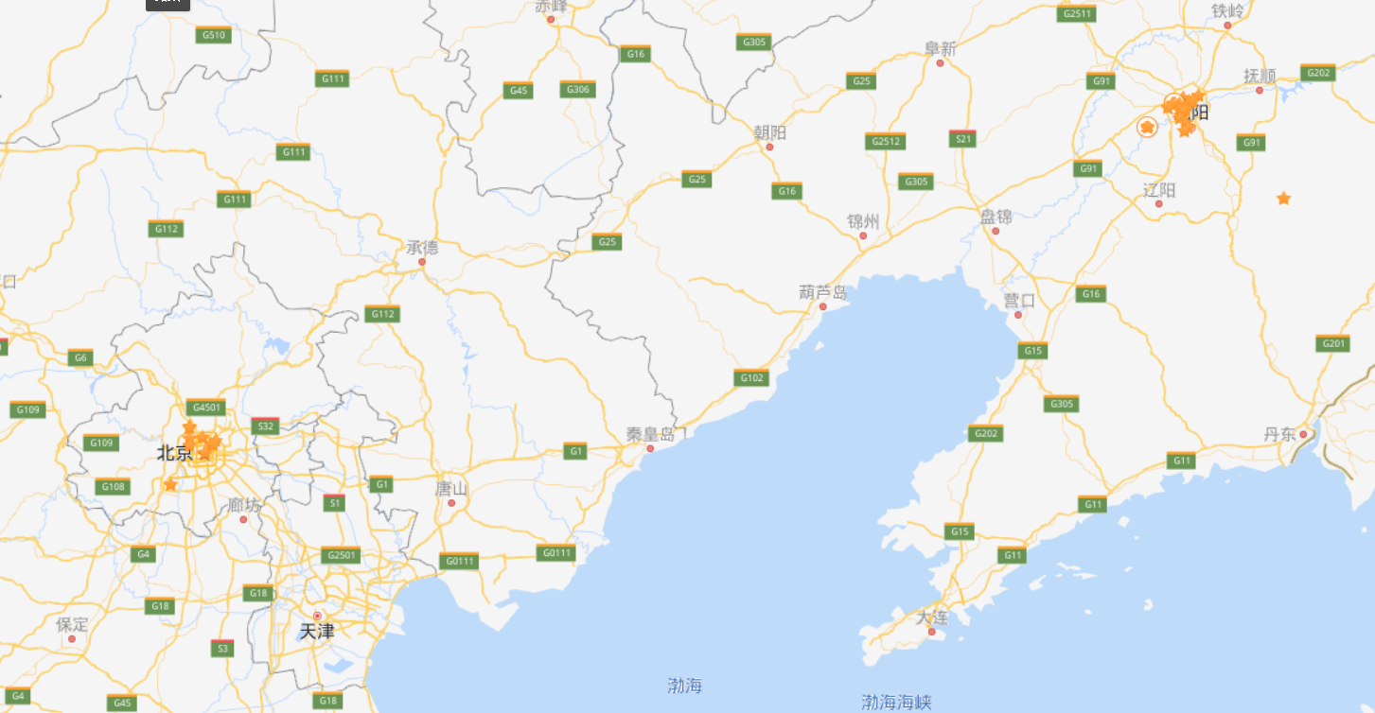
第三次来到北京理工、第一次来到良乡…

Slide 3
项目分组(建议7-8人一组)
项目经理
项目负责人，由开发团队中具有管理能力者担当，主要职责是带领开发团队完成实训项目，并向PM定期汇报项目进度。
实训经理
技术负责人
项目评审负责人，由开发团队中技术能力较强者担当，主要是组织同行评审，并对评审结果把关
配置负责人
项目配置负责人，由开发团队中仔细认真者担当，职责是按照已经定义好的规范对项目成员的开发流程及成果物进行跟踪，并对过程成果物进行配置。在每个阶段启动前，学习下一个阶段的模版使用，并向其他担当展开。

Slide 4
项目交付要求
2019
2
0
1
8
老师交付
学生交付成果
①项目源码
②数据库文件
③答辩PPT
④项目相关文件（需求、概要设计、等）
⑤实训报告（每人1份，有模板）
《考勤表》
为了学生安全、保证成果物交付，请大家严格考勤，最少1次/天，并做好记录，作为最终成绩的一部分……
《成绩单》
9月5日各班进行项目答辩，由各位讲师给出答辩成绩，评分标准大致分为：项目成绩、考勤成绩、答辩成绩……
Notes:
课程交付要求
安排妥当衣食住行，重头戏来啦！以下是交付要求，请各位讲师查收：
《考勤表》。为了学生安全、保证成果物交付，请大家严格考勤，最少1次/天，并做好记录，作为最终成绩的一部分，已为大家打印纸质版，25日晚上会给到大家。
《成绩单》。9月5日各班进行项目答辩，由各位讲师给出答辩成绩，评分标准及成绩单模板我会在8月26日晚上给到大家，大致分为：项目成绩、考勤成绩、答辩成绩。
学生交付成果。包含：
①项目源码
②数据库文件
③答辩PPT
④项目相关文件（需求、详细设计、测试等）
⑤实训报告（每人1份，模板我给）

Slide 5

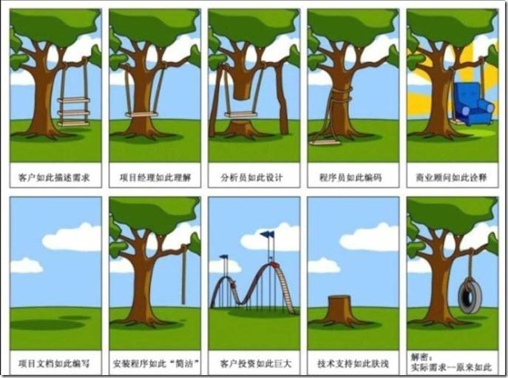

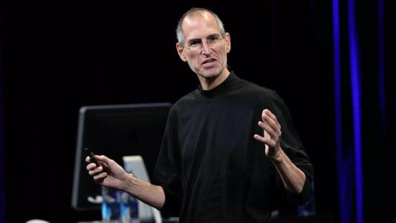

svn，git
mysql, sqlite3
gtk, qt5
socket + tcp/udp
阶段
我要一个小团队收发消息的软件
?
需求分析
系统设计
编码
测试、发布
明确做什么
明确需要哪些模块
明确成员分工
把功能实现
测试修改bug
展示给大家
Notes:
我要一个小团队收发消息的软件

Slide 6
项目计划 & 成果物
8.29
8.30
9.1-9.3 编码
9.4 测试
9.5 答辩
分组和需求分析
编码
答辩
需求分析文档
小组成员表
开发环境搭建
概要设计、模块划分
代码.
数据库…
测试、答辩准备
考勤表、成绩.
各组学生成果物汇总
概要设计文档.
小组成员分工表
模块Demo
答辩PPT.
实训报告

Slide 7

THE KEY TO WIN
合作分工.
01
完成 > 完美.
02
负责
03
.
04
05
提取码：8eah
06
Notes:
提取码：8eah

Slide 8
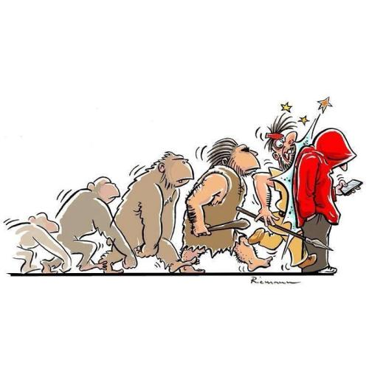
Thanks. 祝项目顺利进行.

